Slide 1
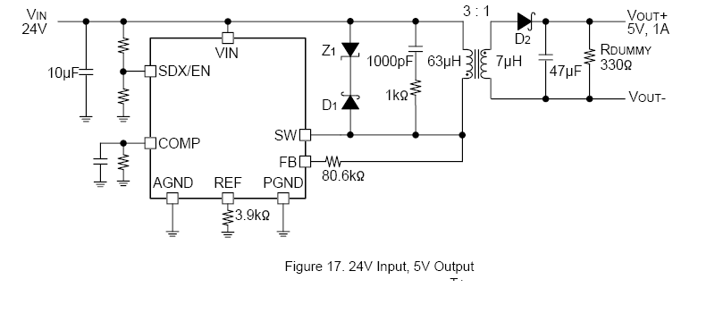
适用于输入40V以下的DC-DC隔离输出，最大可以输出5V2A；以下是典型应用电路；

Slide 2
